Slide 1
Obiettivi Pronto Soccorso
19.03.2019

Slide 2
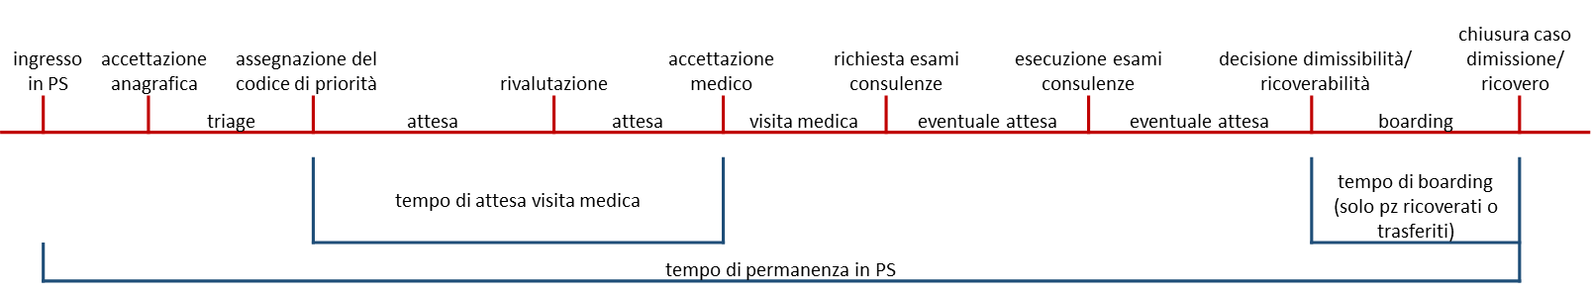
Garantire il controllo dei tempi di permanenza
Tempo di permanenza <6 ore per almeno il 90% dei pazienti

Slide 3
LE AZIONI
INPUT
INPUT
INPUT
THROUGHPUT
THROUGHPUT
THROUGHPUT
OUTPUT
OUTPUT
URGENZE RICETTA MMG
CONZULENZE PAZIENTI RICOVERATI ALTRI PRESIDI
NUMERO AMBULATORI
ANTICIPAZIONE DIAGNOSTICA
CONSULENZE
POSTI LETTO
PS
Degenze
RX-LAB
consulenze
Trasporti
Servizi territoriali
Servizi sociali

Slide 4
I TEMPI SU CUI AGIRE
 | 2018 (10 mesi)
 | N | tempo medio di attesa (accettazione triage - ambulatorio) | Tempo medio di consulenza | Tempo medio di permanenza totale
471 -Pronto Soccorso | 40.684 | 01:23 | 02:57 | 04:20

Slide 5
I TEMPI SU CUI AGIRE
 | 2018 |  |  | % permanenza < 6 ore
 | permanenza < 6 ore | permanenza >= 6 ore | totale | 2018
471 -Pronto Soccorso | 31.988 | 8.696 | 40.684 | 78,63

Slide 6
I tempi
 | 2018 |  |  | % permanenza < 6 ore
 | permanenza < 6 ore | permanenza >= 6 ore | totale | 2018
OBI | 1.450 | 733 | 2.183 | 66,4
dimessi al domicilio | 23.558 | 5.591 | 29.149 | 80,8
ricoverati | 7.084 | 2.677 | 9.761 | 72,6

Slide 7
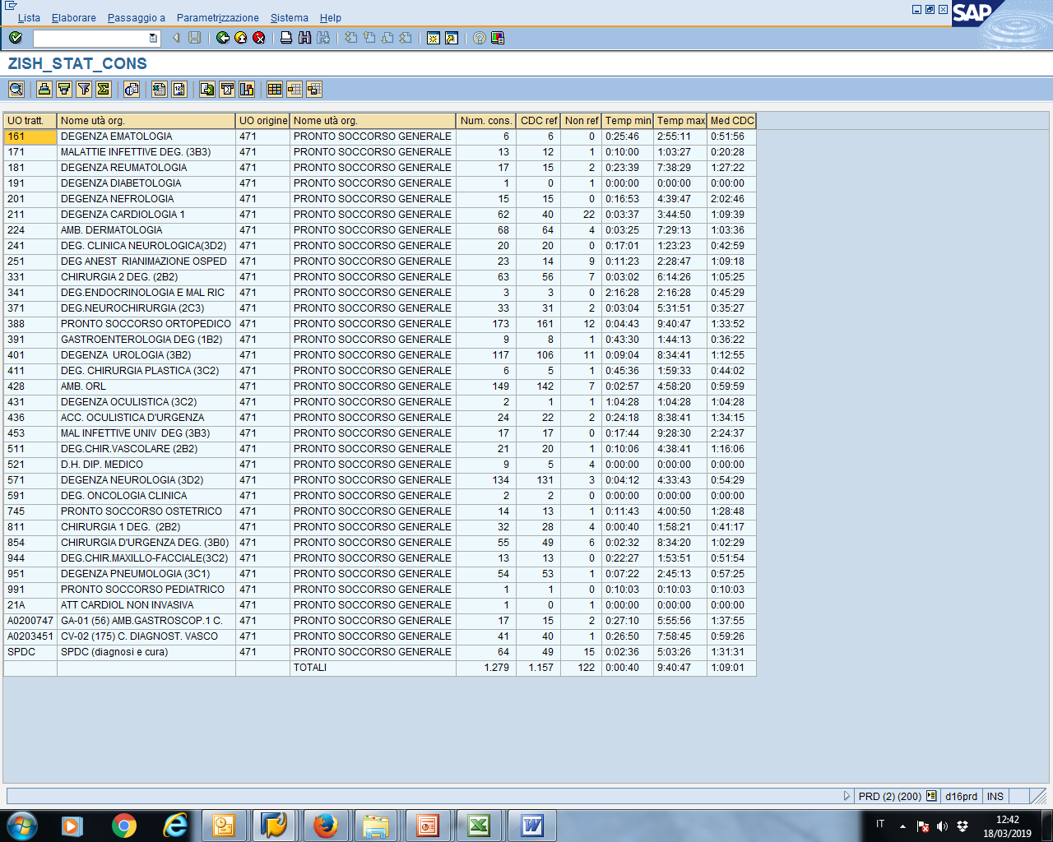

Slide 8
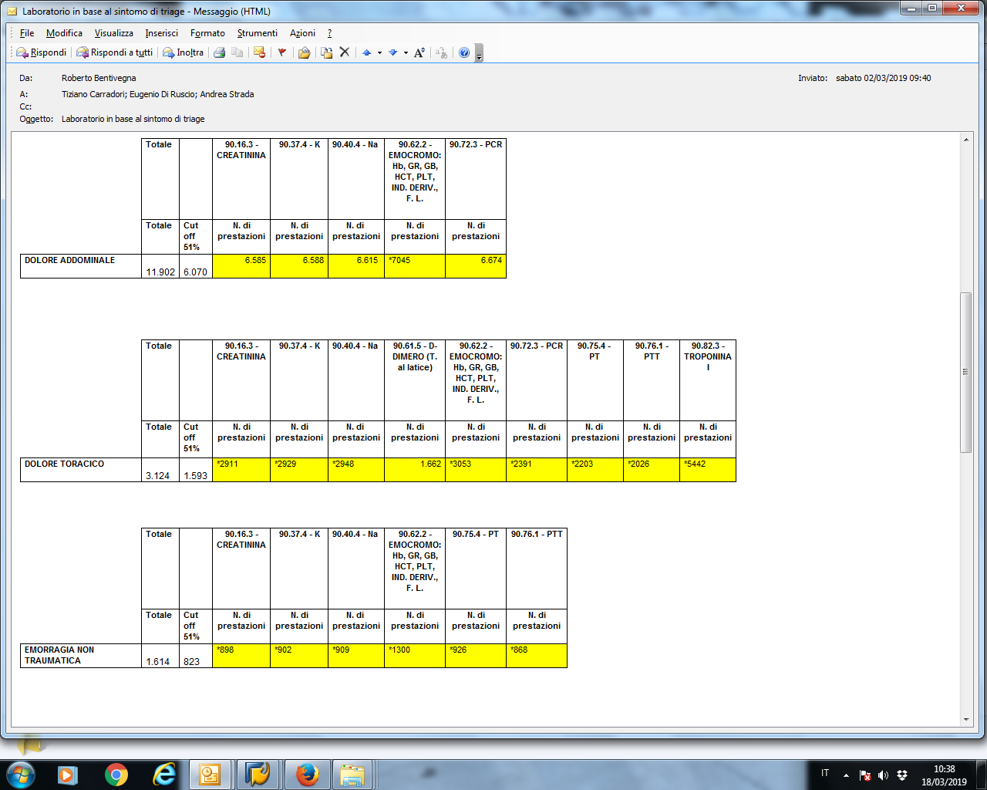
Anticipazione diagnostica

Slide 9
